Slide 1



Slide 2


ANÁLISE E DESENVOLVIMENTO DE SISTEMAS
Software Design & TX
06 – Modelos de Negócios Digitais
Prof. Airton Y. C. Toyofuku
profairton.toyofuku@fiap.com.br

Slide 3

Para Começar
O que é um negócio?

Slide 4
Para Começar
O que é um negócio?
“Negócio é uma atividade econômica que visa obter lucro através da produção ou comercialização de bens ou serviços. Pode ser uma empresa de qualquer tamanho ou uma atividade individual. Um negócio envolve empreendimento de qualquer tamanho, desde uma pequena loja de comércio local até uma grande corporação multinacional. Ele pode ser uma atividade individual, como um negócio de vendas diretas, ou uma operação conjunta entre várias pessoas, como uma sociedade”
José Sergio Marcondes

Slide 5
Qual é a finalidade de um Negócio?

Slide 6
Qual é a finalidade de um Negócio?
Criar empregos: os negócios podem criar empregos para as pessoas, contribuindo para o desenvolvimento da economia local, regional e nacional.

Slide 7
Qual é a finalidade de um Negócio?
Criar empregos: os negócios podem criar empregos para as pessoas, contribuindo para o desenvolvimento da economia local, regional e nacional.
Melhorar a qualidade de vida das pessoas: os negócios podem oferecer produtos e serviços que melhoram a qualidade de vida das pessoas, como alimentos, vestuário, transporte, comunicação, serviços de saúde, entre outros.

Slide 8
Qual é a finalidade de um Negócio?
Criar empregos: os negócios podem criar empregos para as pessoas, contribuindo para o desenvolvimento da economia local, regional e nacional.
Melhorar a qualidade de vida das pessoas: os negócios podem oferecer produtos e serviços que melhoram a qualidade de vida das pessoas, como alimentos, vestuário, transporte, comunicação, serviços de saúde, entre outros.
Fornecer soluções para problemas: os negócios podem oferecer soluções para problemas cotidianos, como transporte, segurança, alimentação, comunicação, entre outros.

Slide 9
Qual é a finalidade de um Negócio?
Criar empregos: os negócios podem criar empregos para as pessoas, contribuindo para o desenvolvimento da economia local, regional e nacional.
Melhorar a qualidade de vida das pessoas: os negócios podem oferecer produtos e serviços que melhoram a qualidade de vida das pessoas, como alimentos, vestuário, transporte, comunicação, serviços de saúde, entre outros.
Fornecer soluções para problemas: os negócios podem oferecer soluções para problemas cotidianos, como transporte, segurança, alimentação, comunicação, entre outros.
Atender a necessidades específicas: os negócios podem atender necessidades específicas de grupos de consumidores, como idosos, crianças, pessoas com necessidades especiais, entre outros.

Slide 10
Qual é a finalidade de um Negócio?
Criar empregos: os negócios podem criar empregos para as pessoas, contribuindo para o desenvolvimento da economia local, regional e nacional.
Melhorar a qualidade de vida das pessoas: os negócios podem oferecer produtos e serviços que melhoram a qualidade de vida das pessoas, como alimentos, vestuário, transporte, comunicação, serviços de saúde, entre outros.
Fornecer soluções para problemas: os negócios podem oferecer soluções para problemas cotidianos, como transporte, segurança, alimentação, comunicação, entre outros.
Atender a necessidades específicas: os negócios podem atender necessidades específicas de grupos de consumidores, como idosos, crianças, pessoas com necessidades especiais, entre outros.
Inovar e melhorar: os negócios, por sua natureza e concorrência acabam por gerar inovações tecnológicas e de usabilidade para os produtos e serviços;

Slide 11

Qual é a finalidade de um Negócio?
GERAR LUCRO!!!!!!!!!!!!

Slide 12
Quais são os tipos de Negócios
Tradicionais?

Slide 13
Quais são os tipos de Negócios
Tradicionais?
Negócio Informal: aquele em que o empreendedor pratica uma atividade econômica sem formalização, funcionam sem CNPJ, não pagam impostos, como os vendedores ambulantes, barracas de rua e outras ações do tipo;

Slide 14
Quais são os tipos de Negócios
Tradicionais?
Negócio Informal: aquele em que o empreendedor pratica uma atividade econômica sem formalização, funcionam sem CNPJ, não pagam impostos, como os vendedores ambulantes, barracas de rua e outras ações do tipo;
Negócio Formal: é aquele registrado nos órgãos de controles e que se submete às regras do poder público;

Slide 15
Quais são os tipos de Negócios
Tradicionais?
Negócio Informal: aquele em que o empreendedor pratica uma atividade econômica sem formalização, funcionam sem CNPJ, não pagam impostos, como os vendedores ambulantes, barracas de rua e outras ações do tipo;
Negócio Formal: é aquele registrado nos órgãos de controles e que se submete às regras do poder público;
Negócios individuais: são negócios que são operados e possuídos por uma única pessoa;

Slide 16
Quais são os tipos de Negócios
Tradicionais?
Negócio Informal: aquele em que o empreendedor pratica uma atividade econômica sem formalização, funcionam sem CNPJ, não pagam impostos, como os vendedores ambulantes, barracas de rua e outras ações do tipo;
Negócio Formal: é aquele registrado nos órgãos de controles e que se submete às regras do poder público;
Negócios individuais: são negócios que são operados e possuídos por uma única pessoa;
Negócios societários: são negócios formados por duas ou mais pessoas, como sociedades, S/A, entre outros;

Slide 17
Quais são os tipos de Negócios
Tradicionais?
Pequenas empresas: são negócios com poucos funcionários e receita anual limitada;
e aplicativos de negócios.

Slide 18
Quais são os tipos de Negócios
Tradicionais?
Pequenas empresas: são negócios com poucos funcionários e receita anual limitada;
e aplicativos de negócios.
Empresas de médio porte: são negócios com uma equipe média e receita anual moderada;

Slide 19
Quais são os tipos de Negócios
Tradicionais?
Pequenas empresas: são negócios com poucos funcionários e receita anual limitada;
e aplicativos de negócios.
Empresas de médio porte: são negócios com uma equipe média e receita anual moderada;
Grandes empresas: são negócios com muitos funcionários e receita anual elevada;

Slide 20
Quais são os tipos de Negócios
Tradicionais?
Pequenas empresas: são negócios com poucos funcionários e receita anual limitada;
e aplicativos de negócios.
Empresas de médio porte: são negócios com uma equipe média e receita anual moderada;
Grandes empresas: são negócios com muitos funcionários e receita anual elevada;
Negócios de varejo: são negócios que vendem produtos diretamente ao consumidor final;

Slide 21
Quais são os tipos de Negócios
Tradicionais?
Pequenas empresas: são negócios com poucos funcionários e receita anual limitada;
e aplicativos de negócios.
Empresas de médio porte: são negócios com uma equipe média e receita anual moderada;
Grandes empresas: são negócios com muitos funcionários e receita anual elevada;
Negócios de varejo: são negócios que vendem produtos diretamente ao consumidor final;
Negócios de atacado: são negócios que vendem produtos para outros negócios;

Slide 22
Quais são os tipos de Negócios
Tradicionais?
Pequenas empresas: são negócios com poucos funcionários e receita anual limitada;
e aplicativos de negócios.
Empresas de médio porte: são negócios com uma equipe média e receita anual moderada;
Grandes empresas: são negócios com muitos funcionários e receita anual elevada;
Negócios de varejo: são negócios que vendem produtos diretamente ao consumidor final;
Negócios de atacado: são negócios que vendem produtos para outros negócios;
Negócios de serviços: são negócios que oferecem serviços, como consultoria, contabilidade, arquitetura, entre outros;

Slide 23
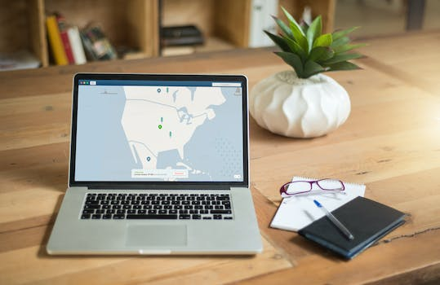
O que são Negócios Digitais?

Slide 24
O que são Negócios Digitais?
Negócios digitais são aqueles realizados exclusivamente pela internet, que criam oportunidades de negócios e novas cadeias de valores que organizações tradicionais não podem oferecer.
Isso significa que todo o processo de criação, divulgação, execução e vendas de produtos ou serviços é feito online

Slide 25
Quais são as principais características
Dos Negócios Digitais?

Slide 26
Quais são as principais características
Dos Negócios Digitais?
Oferecem grande flexibilidade de horários;

Slide 27
Quais são as principais características
Dos Negócios Digitais?
Oferecem grande flexibilidade de horários;
Podem ser escaláveis, ou seja, crescer conforme aumenta a demanda;

Slide 28
Quais são as principais características
Dos Negócios Digitais?
Oferecem grande flexibilidade de horários;
Podem ser escaláveis, ou seja, crescer conforme aumenta a demanda;
São modelos de negócios que colocam o cliente no centro da estratégia digital;

Slide 29
Quais são as principais características
Dos Negócios Digitais?
Oferecem grande flexibilidade de horários;
Podem ser escaláveis, ou seja, crescer conforme aumenta a demanda;
São modelos de negócios que colocam o cliente no centro da estratégia digital;
Não requerem grandes investimentos iniciais, pois não dependem de uma infraestrutura e de tantos profissionais;

Slide 30
Quais são as principais características
Dos Negócios Digitais?
Oferecem grande flexibilidade de horários;
Podem ser escaláveis, ou seja, crescer conforme aumenta a demanda;
São modelos de negócios que colocam o cliente no centro da estratégia digital;
Não requerem grandes investimentos iniciais, pois não dependem de uma infraestrutura e de tantos profissionais;
Focam nas vantagens competitivas que a tecnologia oferece para criar novos valores e experiências que os diferenciam no mercado;

Slide 31
Quais são as principais características
Dos Negócios Digitais?
Podem ser realizados de qualquer lugar do mundo;

Slide 32
Quais são as principais características
Dos Negócios Digitais?
Podem ser realizados de qualquer lugar do mundo;
Tem como premissa a atualização constante sobre seu mercado, com pesquisa de concorrência, experiências e necessidades do consumidor, dentre outros dados;

Slide 33
Quais são as principais características
Dos Negócios Digitais?
Podem ser realizados de qualquer lugar do mundo;
Tem como premissa a atualização constante sobre seu mercado, com pesquisa de concorrência, experiências e necessidades do consumidor, dentre outros dados;
Apresenta algumas qualidades indispensáveis para a condução da empresa, como gestão inteligente, boa conectividade, atualização constante dos sistemas e marketing digital.

Slide 34
Quais são as principais características
Dos Negócios Digitais?
Podem ser realizados de qualquer lugar do mundo;
Tem como premissa a atualização constante sobre seu mercado, com pesquisa de concorrência, experiências e necessidades do consumidor, dentre outros dados;
Apresenta algumas qualidades indispensáveis para a condução da empresa, como gestão inteligente, boa conectividade, atualização constante dos sistemas e marketing digital.
Tem a inovação como pilar das estratégias de negócio para reunir dados, reduzir custos e melhorar a experiência do cliente, incorporando assim o conceito de transformação digital.

Slide 35
Quais as vantagens de se investir em
Negócios Digitais?

Slide 36
Quais as vantagens de se investir em
Negócios Digitais?
Possibilidade de atingir um mercado global: não existem barreiras geográficas para os diversos tipos de empreendimentos digitais.

Slide 37
Quais as vantagens de se investir em
Negócios Digitais?
Possibilidade de atingir um mercado global: não existem barreiras geográficas para os diversos tipos de empreendimentos digitais.
Inovação constante: um negócio que é baseado em tecnologia e que adota os conceitos da transformação digital deve se inovar constantemente.

Slide 38
Quais as vantagens de se investir em
Negócios Digitais?
Possibilidade de atingir um mercado global: não existem barreiras geográficas para os diversos tipos de empreendimentos digitais.
Inovação constante: um negócio que é baseado em tecnologia e que adota os conceitos da transformação digital deve se inovar constantemente.
Flexibilidade de horários: não existe um horário definido para vender produtos e serviços, pois os clientes podem fazer as compras quando quiserem.

Slide 39
Quais as vantagens de se investir em
Negócios Digitais?
Possibilidade de atingir um mercado global: não existem barreiras geográficas para os diversos tipos de empreendimentos digitais.
Inovação constante: um negócio que é baseado em tecnologia e que adota os conceitos da transformação digital deve se inovar constantemente.
Flexibilidade de horários: não existe um horário definido para vender produtos e serviços, pois os clientes podem fazer as compras quando quiserem.
Redução de custos operacionais: seja na implementação ou na condução do negócio, os custos com pessoal e infraestrutura física e de TI, por exemplo, são menores do que em negócios tradicionais.

Slide 40
Quais as vantagens de se investir em
Negócios Digitais?
Maior facilidade em mensurar o negócio: é possível extrair com facilidade insights valiosos a partir da coleta de dados e avaliar os indicadores e métricas do negócio para aprimorar os processos e resultados.

Slide 41
Quais as vantagens de se investir em
Negócios Digitais?
Maior facilidade em mensurar o negócio: é possível extrair com facilidade insights valiosos a partir da coleta de dados e avaliar os indicadores e métricas do negócio para aprimorar os processos e resultados.

Slide 42
Quais as vantagens de se investir em
Negócios Digitais?
Maior facilidade em mensurar o negócio: é possível extrair com facilidade insights valiosos a partir da coleta de dados e avaliar os indicadores e métricas do negócio para aprimorar os processos e resultados.
Maior agilidade nas decisões e na execução das ações: como resultado da facilidade em mensurar o negócio, o gestor terá dados fundamentados para tomar melhores decisões e propor ações de melhorias em seu empreendimento.

Slide 43

Qual o Perfil do Empreendedor Digital?

Slide 44
Qual o Perfil do Empreendedor Digital?
Iniciativa: é a predisposição para agir, baseado em conhecimento prévio e identificação de oportunidades;

Slide 45
Qual o Perfil do Empreendedor Digital?
Iniciativa: é a predisposição para agir, baseado em conhecimento prévio e identificação de oportunidades;
Liderança: é a capacidade de inspirar equipes e conduzi-las com clareza para um objetivo comum.;

Slide 46
Qual o Perfil do Empreendedor Digital?
Iniciativa: é a predisposição para agir, baseado em conhecimento prévio e identificação de oportunidades;
Liderança: é a capacidade de inspirar equipes e conduzi-las com clareza para um objetivo comum.;
Perseverança: os erros e fracassos de um empreendimento digital devem servir como aprendizado para novas tentativas;

Slide 47
Qual o Perfil do Empreendedor Digital?
Iniciativa: é a predisposição para agir, baseado em conhecimento prévio e identificação de oportunidades;
Liderança: é a capacidade de inspirar equipes e conduzi-las com clareza para um objetivo comum.;
Perseverança: os erros e fracassos de um empreendimento digital devem servir como aprendizado para novas tentativas;
Dinamismo: é ter um perfil dinâmico para tomar decisões rapidamente e de acordo com as novidades de um mercado tão volátil;

Slide 48
Qual o Perfil do Empreendedor Digital?
Iniciativa: é a predisposição para agir, baseado em conhecimento prévio e identificação de oportunidades;
Liderança: é a capacidade de inspirar equipes e conduzi-las com clareza para um objetivo comum.;
Perseverança: os erros e fracassos de um empreendimento digital devem servir como aprendizado para novas tentativas;
Dinamismo: é ter um perfil dinâmico para tomar decisões rapidamente e de acordo com as novidades de um mercado tão volátil;
Organização: A organização é a peça-chave para fazer uma boa gestão de tempo e prioridades, e executar as ações planejadas para este modelo de negócio.

Slide 49


Tipos de Negócios Digitais
Atualmente
E-commerce
O e-commerce é uma das modalidades mais conhecidas, pois a empresa disponibiliza um site para comercializar produtos e/ou serviços.
Um levantamento da Neotrust apontou que o e-commerce brasileiro faturou R$ 161 bilhões em 2021, um crescimento de 27%. Na visão da empresa, o varejo online apresenta tendência de crescimento.
É um negócio interessante devido à possibilidade de atingir um grande número de pessoas, uma vez que o site fica disponível 24 horas por dia.
Para ter sucesso ao vender online, é preciso investir em um bom design e na otimização do site para que ele seja bem ranqueado nas buscas.

Slide 50


Tipos de Negócios Digitais
Atualmente
Marketplaces
O marketplace é uma plataforma online em que vários lojistas oferecem seus produtos e/ou serviços para venda. Ou seja, ela conecta vendedores e clientes. Um bom exemplo é a gigante Amazon.
Apesar da semelhança com o e-commerce, são tipos de negócios digitais diferentes.
O marketplace é uma espécie de shopping virtual com várias lojas e ganha uma comissão sobre as vendas realizadas. O e-commerce é a loja virtual própria de uma empresa. A vantagem deste modelo é o grande alcance de potenciais clientes, uma vez que a plataforma já tem um bom nível de visitação.

Slide 51

Tipos de Negócios Digitais
Atualmente
Vendas pelas redes sociais
As redes sociais são um ótimo canal para a venda de produtos e/ou serviços. Isso porque elas permitem que o empreendedor crie uma relação próxima com seus clientes, além de facilitar a divulgação do negócio.
O chamado social commerce pode ser utilizado por diversos perfis de empreendedores, desde o iniciante até aquele que já possui o próprio e-commerce e deseja ampliar o alcance da marca.

Slide 52

Tipos de Negócios Digitais
Atualmente
Dropshipping
O dropshipping é um modelo de negócio no qual o vendedor não precisa ter estoque dos produtos que comercializa. Ele é apenas um intermediário da venda, fazendo a ligação entre o cliente e o fornecedor.
Após a confirmação da compra pelo cliente, o fornecedor será responsável pelo envio do produto para o endereço informado.
A vantagem do dropshipping para o empreendedor é não precisar investir em estoque, o que reduz os custos operacionais do negócio.

Slide 53
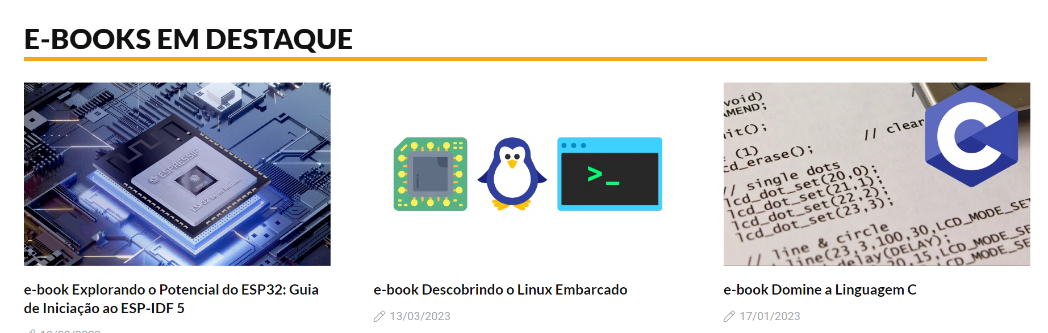
Tipos de Negócios Digitais
Atualmente
Infoprodutos
Os infoprodutos são produtos digitais que podem ser baixados na internet, como e-books, apostilas, webinars, vídeos etc.
Eles são uma ótima opção para quem quer trabalhar com outras ideias de negócios digitais, uma vez que não há custos com estoque e a divulgação do produto pode ser feita de forma online.
Para ter sucesso na venda de infoprodutos, é importante investir em conteúdos relevantes e de qualidade, além de traçar uma boa estratégia de marketing digital.

Slide 54
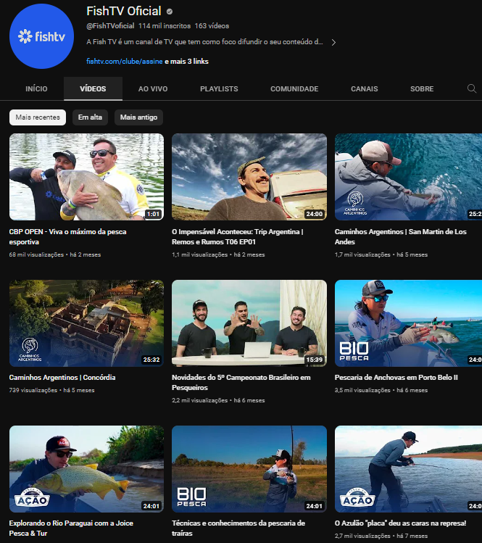
Tipos de Negócios Digitais
Atualmente
Canal no YouTube
Criar um canal no YouTube é uma ótima opção para quem busca modelos de negócios digitais. Isso porque este tipo de conteúdo é cada vez mais procurado na internet e pode gerar uma boa renda para o empreendedor.
De acordo com a pesquisa “Reuters Institute Digital News Report“, o YouTube é a principal rede social de notícias e informações do Brasil. Dos entrevistados, 43% afirmaram que utilizam a rede para visualizar informações jornalísticas.
Um canal bem estruturado, com conteúdos relevantes, pode ajudar na conversão das vendas e trazer um lucro interessante para o empreendedor.

Slide 55

Tipos de Negócios Digitais
Atualmente
Programa de afiliados
O programa de afiliados consiste em promover produtos e/ou serviços de outras empresas em troca de comissões por cada venda realizada.
Para ter sucesso neste tipo de negócio, é importante escolher os produtos e/ou serviços que serão promovidos com cuidado. Afinal, você não quer associar sua marca a empresas que não combinam com os valores e a missão da sua organização.

Slide 56



Tipos de Negócios Digitais
Atualmente
Aulas online
As aulas online permitem que o empreendedor alcance um grande número de pessoas na transmissão de seu know-how sobre determinado tema.
Muitos negócios trabalham com educação e tem a possibilidade do ensino a distância, como é o caso das escolas de idiomas.
Portanto, para ter um negócio, basta estruturar os planos de aula, ter boa conexão com a internet e uma plataforma de videoconferência.

Slide 57



Tipos de Negócios Digitais
Atualmente
Produção de conteúdo
A produção de conteúdo de qualidade se tornou um dos tipos de negócios digitais lucrativos nos últimos anos. Determinados segmentos podem aproveitar esse recursos para atrair leads e conduzi-los pela jornada de compra.
Este mercado consegue abranger finalidades distintas, como educação e entretenimento, em diversas possibilidades de configuração, como blogs, vídeos e podcasts.

Slide 58


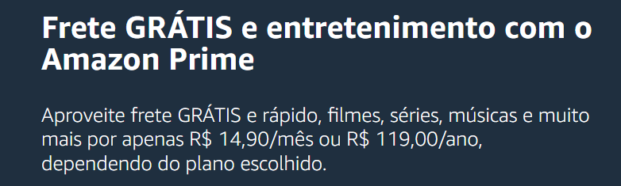
Tipos de Negócios Digitais
Atualmente
Programa de assinatura
Os programas de assinatura são ideias de negócios digitais recentes, e exemplos no mercado não faltam. Plataformas de streaming de vídeo e música fazem muito sucesso entre os consumidores, por exemplo.
Mas este modelo de empreendimento aborda muitos segmentos, como jornais e revistas.
O associado realiza pagamentos mensais para ter acesso a diversos conteúdos, infoprodutos ou áreas de conhecimento.

Slide 59



Tipos de Negócios Digitais
Atualmente
Software as a Service (SaaS)
O Software as a Service (SaaS) é um tipo de programa baseado no desenvolvimento e na oferta de softwares como um serviço. O cliente faz o pagamento recorrente para utilizar uma solução.
As soluções da AWS e o Google Workspace são bons exemplos. As empresas fazem o pagamento mensal e podem utilizar uma série de ferramentas e recursos para aprimorar o trabalho de suas equipes.

Slide 60



Tipos de Negócios Digitais
Atualmente
Desenvolvimento de apps
A demanda por mobilidade fez com que o desenvolvimento de apps se tornasse um dos tipos de negócios digitais lucrativos. Muitas startups atuam a partir de seus próprios aplicativos, mas isso vem sendo adotado inclusive por empresas já consolidadas.

Slide 61
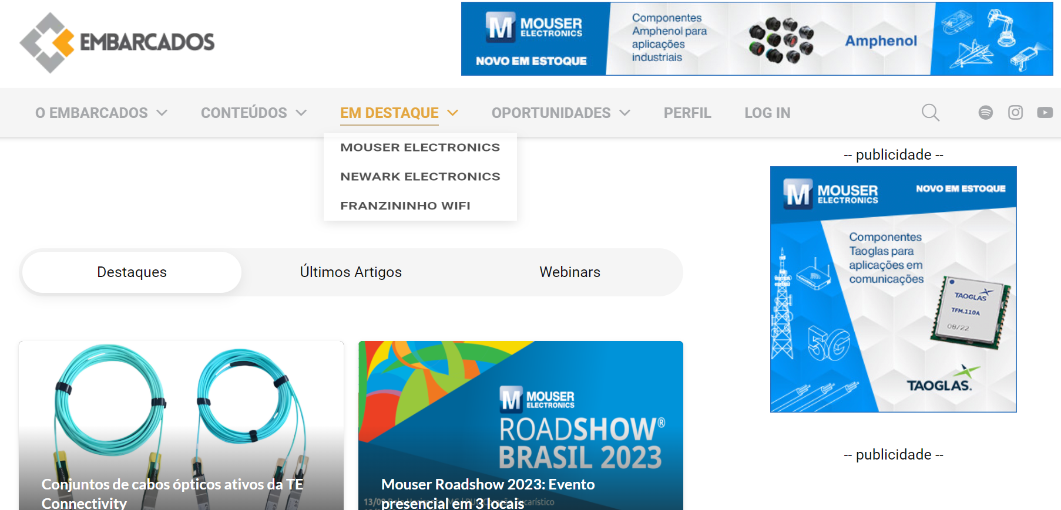
Tipos de Negócios Digitais
Atualmente
Marketing digital e tráfego pago
O marketing digital é uma vertente do marketing que tem como principal objetivo atrair o público para sites e blogs, utilizando diversas técnicas, como o inbound marketing.
Já a gestão de tráfego pago tem como função criar anúncios que tragam resultados e conversões para o cliente. Empreendedores com conhecimento sobre marketing digital e tráfego pago podem começar um negócio neste segmento, oferecendo esse serviço para outras empresas.

Slide 62
Copyright © 2023 Prof. Airton Y. C. Toyofuku
Todos os direitos reservados

